Slide 1
Библиотекарь
Фролов Никита
Колесников Егор

Slide 2
Команда
Тим. Лид. – Фролов Никита – Код для сайта
Работник – Колесников Егор – Работа с БД и HTML файлами.

Slide 3
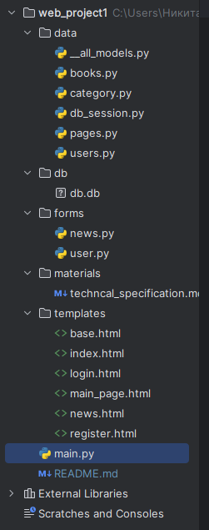
Файловая система

Slide 4
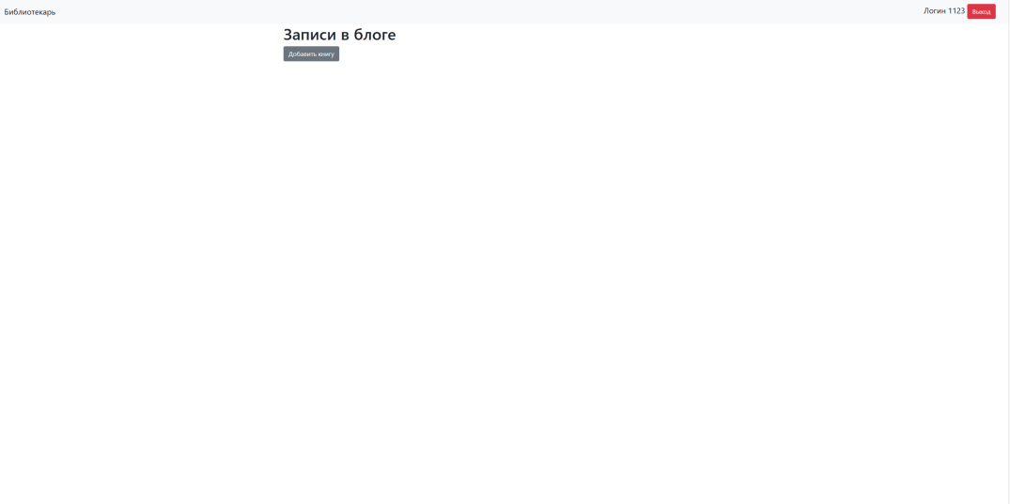
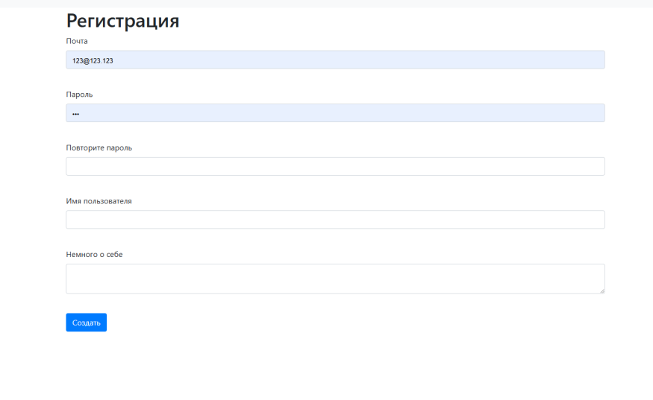
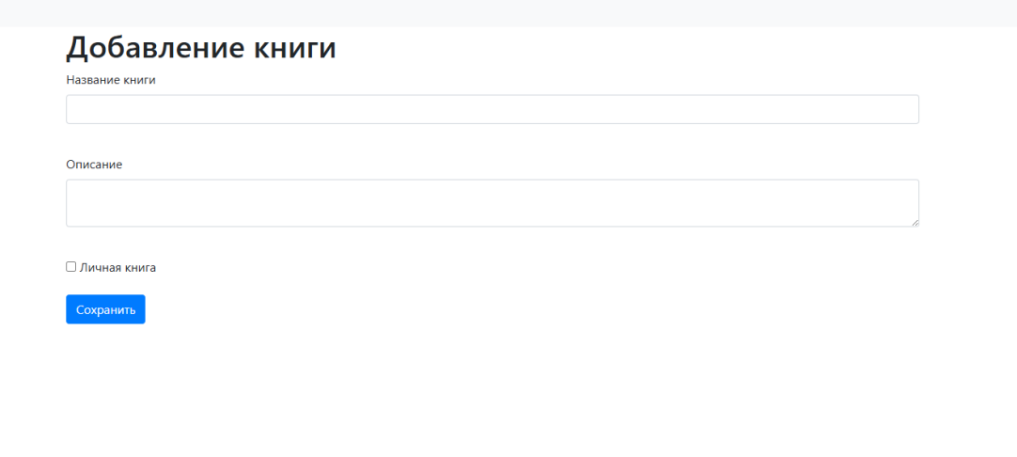
Внешний вид

Slide 5
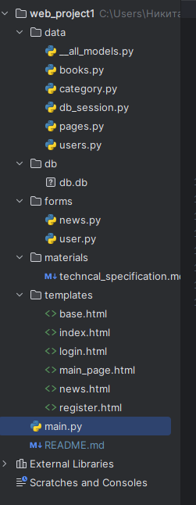
Схема кода
Из файла main.py Вызываются все остальные файлы.

Slide 7
О проекте
Кол-во строк кода: 402
Ссылка: Fr-noname/web_project
Скринкаст:

Slide 8
Источники литературы
flask: Welcome to Flask — Flask Documentation (3.1.x) – Общаяя информация о библиотеке фласк
Яндекс лмс: Курсы — Яндекс LMS – Помощь со всем и вся
Sqlalchemy: SQLAlchemy Documentation — SQLAlchemy 2.0 Documentation – работа с бд

Slide 9
Спасибо за внимание!!!
Готовы ответить на ваши вопросы

